Slide 1
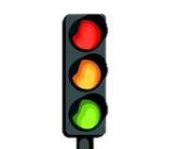
בס"ד
פרויקט חישוב מרחק מרמזורים
(מובילאי)
לאה לוי ומרים אטיאס

Slide 2
בס"ד
מטרת הפרויקט:
איתור רמזורים בתמונות מתוך פלייליסט וחישוב המרחק אליהם בזמן ריצה.

Slide 3
בס"ד
ספריות וטכנולוגיות:
הפרויקט נכתב בשפת Python בשימוש בטכנולוגיות עיבוד תמונה ו .deep learning
בנוסף: jupyter, git,
numpy, matplotlib, opencv, tensorflow keras, PIL, scipy
Notes:
למה בחרנו בפייתון?
יתרונות: מהירה ונוחה לעבודה
חסרונות: פחות יעילה בזמן ובמשאבים בזמן אמת כי היא יותר היי לוול

Slide 4
בס"ד
הפרויקט בוצע בארבעה שלבים:
1. איתור מקורות אור בתמונה באמצעות קונבולוציה עם
high-pass filters.
2. בניה ואימון של רשתCNN ע"פ פלט השלב הקודם, למציאת הרמזורים בתמונה (באמצעות .(tensorflow
3. לכל רמזור שזוהה - הערכת מרחק מהמצלמה, ע"י חישובי גאומטריה ואלגברה ליניארית.
4. אינטגרציה - שילוב כל החלקים הקודמים למוצר SW פונקציונלי ואינטואיטיבי.
Notes:
מעבר על השלבים מלמעלה ולאחר מכן הסבר לעומק

Slide 5
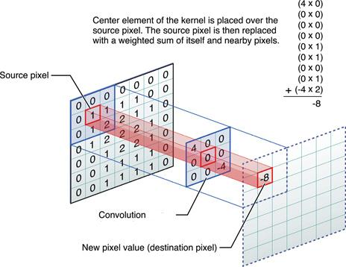

בס"ד
שלב 1: זיהוי נקודות אור בתמונה.
תהליך הimage filtering נעשה ע"י קונבולוציה.
קונבולוציה ((convolution – תהליך שבו מריצים קרנל (מטריצת מספרים) על כל פיקסל בתמונה.
מניחים את הקרנל על התמונה, מכפילים את הפיקסלים המתאימים וסוכמים את התוצאה לתוך פיקסל היעד ((destination pixel.
שלב 1: זיהוי נקודות אור בתמונה.
Notes:
בשלב זה עבדנו על מאגר תמונות שקיבלנו ממובילאי, השתמשנו בscipy בשביל ה convolve ובnumpy בשביל הקרנל.

Slide 6
בס"ד
שלב 1: זיהוי נקודות אור בתמונה.
קיימים סוגי פילטרים שונים להשגת תוצאות שונות בעיבוד תמונה כמו:
LPF - low path filter מטשטש ניגודים חדים בתמונה ע"י חישוב סכום מכפלת הפיקסלים בקרנל בפיקסלים שמסביב הsource pixel ושמה את התוצאה ב destination pixel.
high path filter - HPF גורם לתמונה להיראות חדה יותר. פילטרים אלה מדגישים פרטים עדינים בתמונה - בדיוק ההפך מהפילטר LPF – עובד כמו ה LPF רק עם קרנל שונה.
אנו השתמשנו ב HPF ע"מ לזהות את נקודות האור בתמונה.

Slide 7

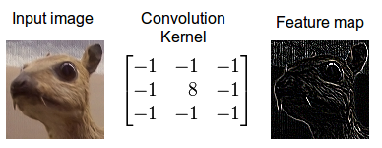
בס"ד
שלב 1: זיהוי נקודות אור בתמונה.
0.0625 | 0.125 | 0.0625
0.125 | 0.25 | 0.125
0.0625 | 0.125 | 0.0625
לאחר הרצת הקרנל
קיבלנו את התוצאה הבאה:
Notes:
איך ולמה בחרנו בקרנל

Slide 8
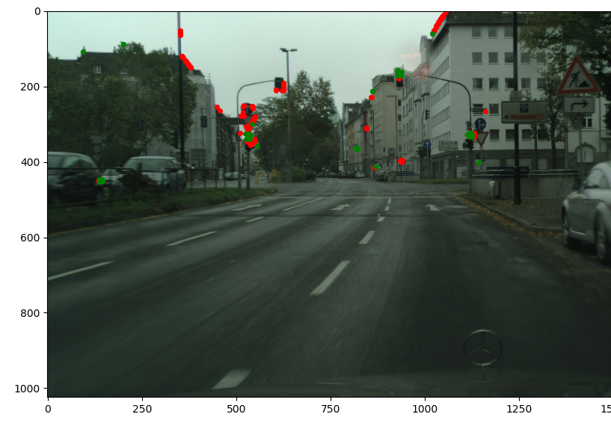
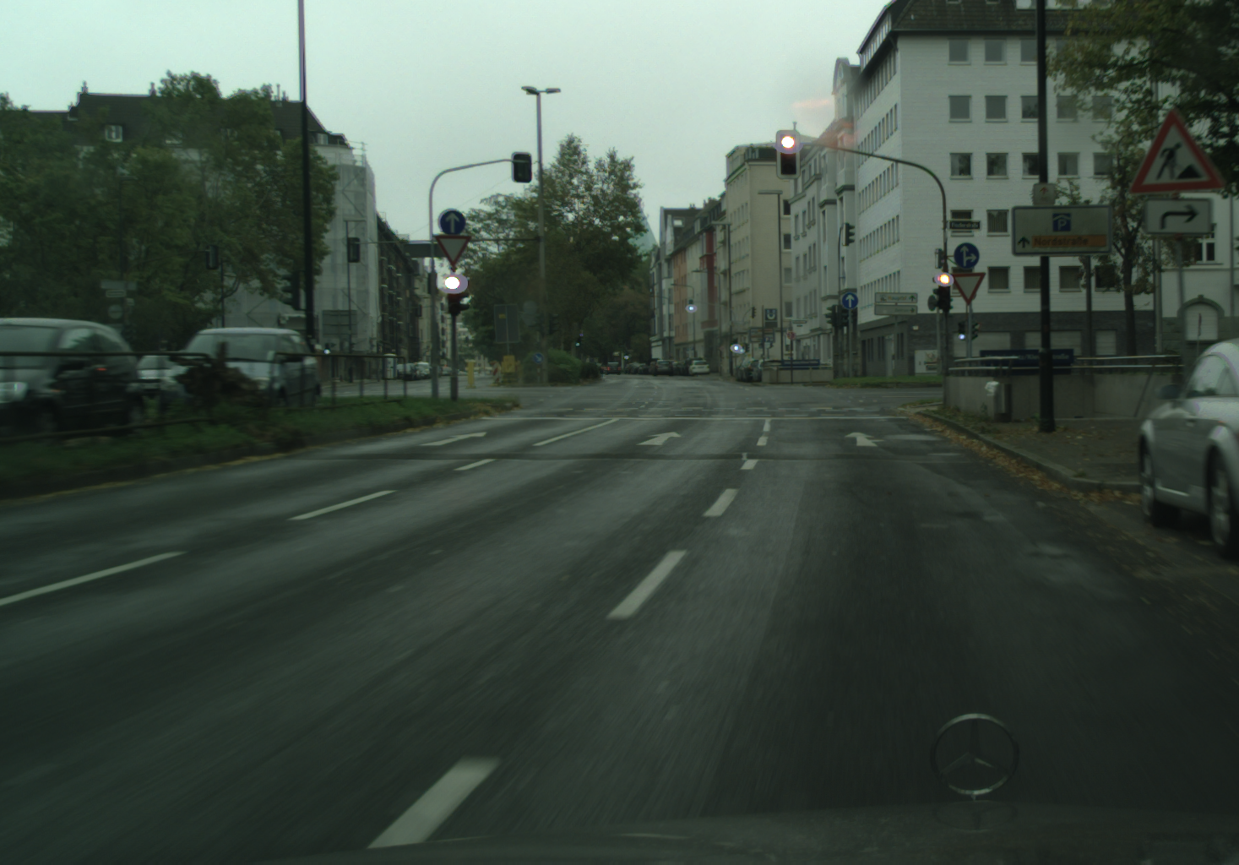
בס"ד
שלב 1: זיהוי נקודות אור בתמונה.
פלט:

Slide 9
בס"ד
שלב 2: יצירת דאטה סט, בנית ואימון רשת.
Deep learning הוא תחום בפיתוח תכנה העושה שימוש ברשתות נוירונים מלאכותיות לשם ביצוע משימות. בסיסו של תחום זה טמון בשאיפה לחקות את הדרך בה המוח האנושי פועל ולרתום את היעילות של מבנה הנוירונים במוח לשם התמודדות עם אתגרים חישוביים מורכבים.
אנו יצרנו רשת CNN (convolution neural network)
המשמשת לעיבוד תמונות בשיטת הSupervised הפותרת בעיות ע"ב מאגר דוגמאות "פתורות" – מתויגות.
Notes:
בלמידה עמוקה, Deep Learning המחשב "לומד בעצמו" על אילו תכונות להסתכל.
רשתות נוירונים - https://www.hamichlol.org.il/%D7%A8%D7%A9%D7%AA_%D7%A2%D7%A6%D7%91%D7%99%D7%AA_%D7%9E%D7%9C%D7%90%D7%9B%D7%95%D7%AA%D7%99%D7%AA
https://deeplizard.com/learn/playlist/PLZbbT5o_s2xq7LwI2y8_QtvuXZedL6tQU

Slide 10
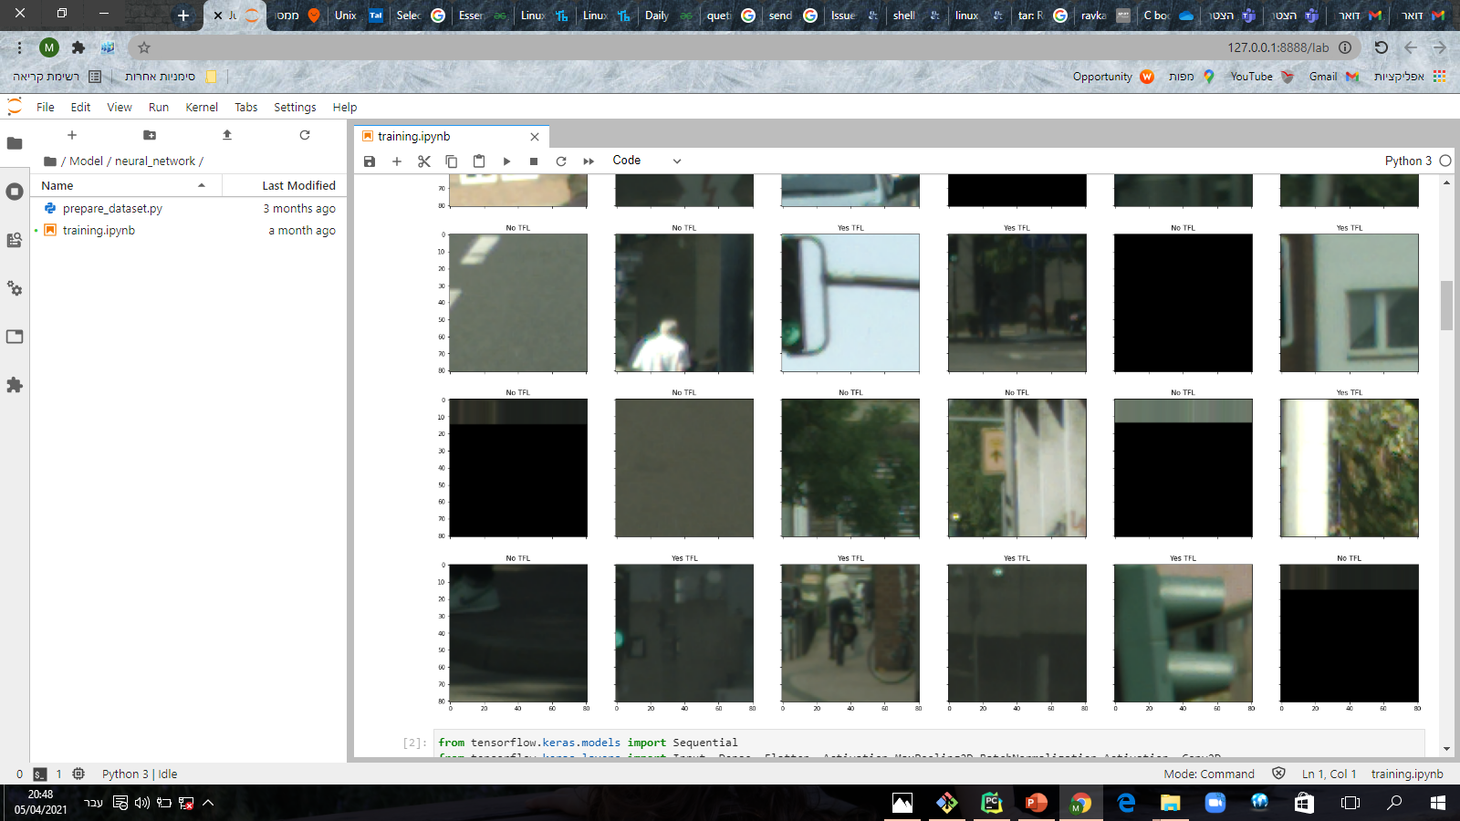
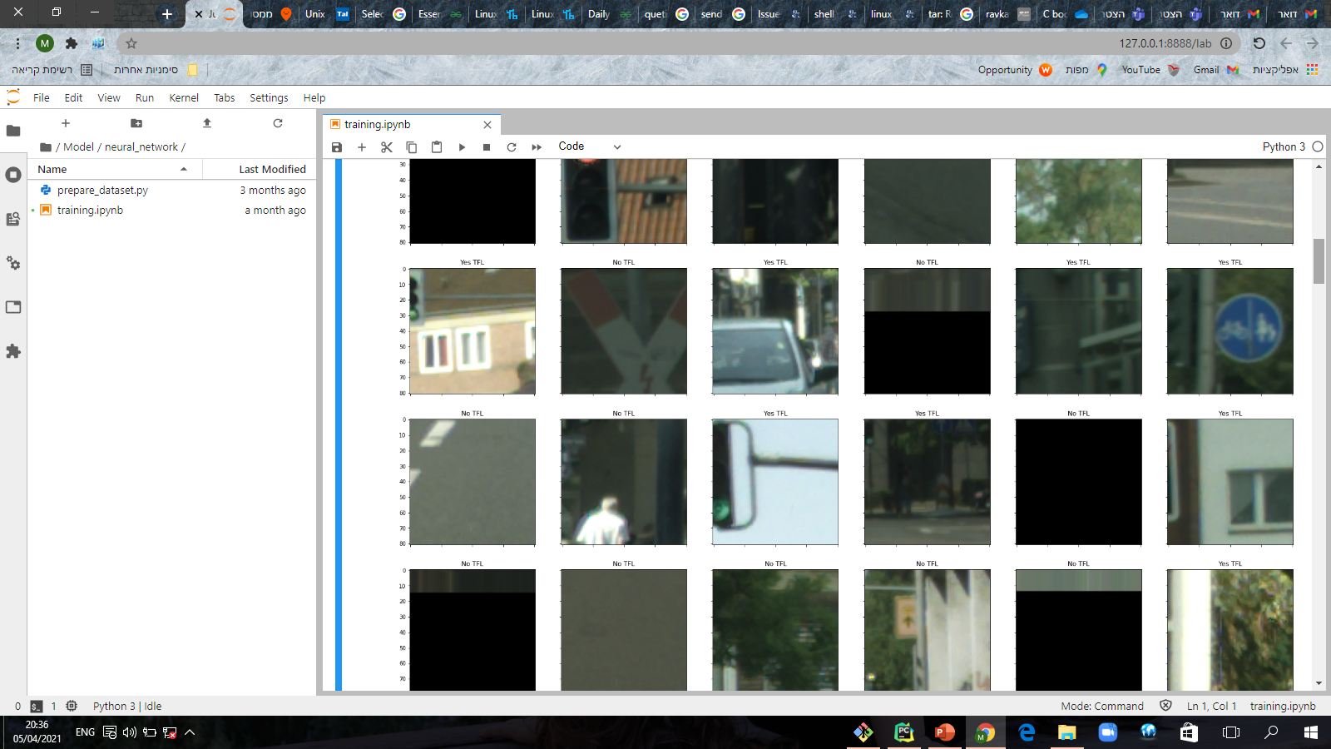
בס"ד
שלב 2: יצירת דאטה סט, בנית ואימון רשת.
יצירת דאטה סט
אנו צריכים מאגר מידע שעל פיו נוכל לאמן את הרשת.
כדי שהמידע יהיה אמין עלינו לדאוג לכך שיהיו תמונות רמזורים ולא רמזורים ביחס שווה. לגיוון המידע שנמצא במאגר השתמשנו ב augmentation.
augmentation - זוהי דרך שבאמצעותה ניתן להרחיב את מאגר המידע ממנו יכולה ללמוד הרשת הנוירונית. המגוון בא לידי ביטוי בשינויים ויזואליים דוגמת בהירות, חדות ,סיבוב, וצביעת תמונות נתונות מתוך המאגר.
Notes:
להראות אוגמנטציה על התמונות לדוג שלקחנו דוקא תמונות של תמרורים או דברים שהרשת התבלבלה...– הדגשה של מה שעשינו שונה מאחרות

Slide 11
בס"ד
שלב 2: יצירת דאטה סט, בנית ואימון רשת.
הדאטה סט מתחלק לשלושה חלקים:
Training set - הדאטה המשמש לאימון הרשת.
- Validation set דאטה נפרד המשמש לאימות המודל שלנו במהלך האימון ועוזר להתאמת הפרמטרים ע"פ סיווג המשקלים לצמצום השגיאה של הרשת. מטרתו היא למנוע overfitting ו – underfitting.
Test set - דאטה המשמש לבחינת הרשת לאחר אימונה ע"מ לקבל אינדיקציה על מידת יעילותה.

Slide 12
בס"ד
שלב 2: יצירת דאטהסט, בנית ואימון רשת.
בנית רשת ואימון
הרשת שלנו מורכבת בין השאר מהשכבות הבאות:
- Conv2D שכבת קונבולוציה המקבלת תמונה ומפלטרת אותה.
MaxPooling2D – בוחרת את הפיקסלים הבהירים בתמונה.
Dense layer – מקשרת כל נוירון בשכבה הנוכחית לכל הנוירונים בשכבה שאחריו.
שכבות עזר לשיפור והאצת הלמידה הרשתית:
BatchNormalization - לאחר כל שכבה מוסתרת מנרמלת את הערכים ע"מ ליצור פלט בטווח אחיד לכל השכבות.
rectified linear activation function or ReLU - מונעת צמיחה אקספוננציאלית בחישוב הערכים.

Slide 13
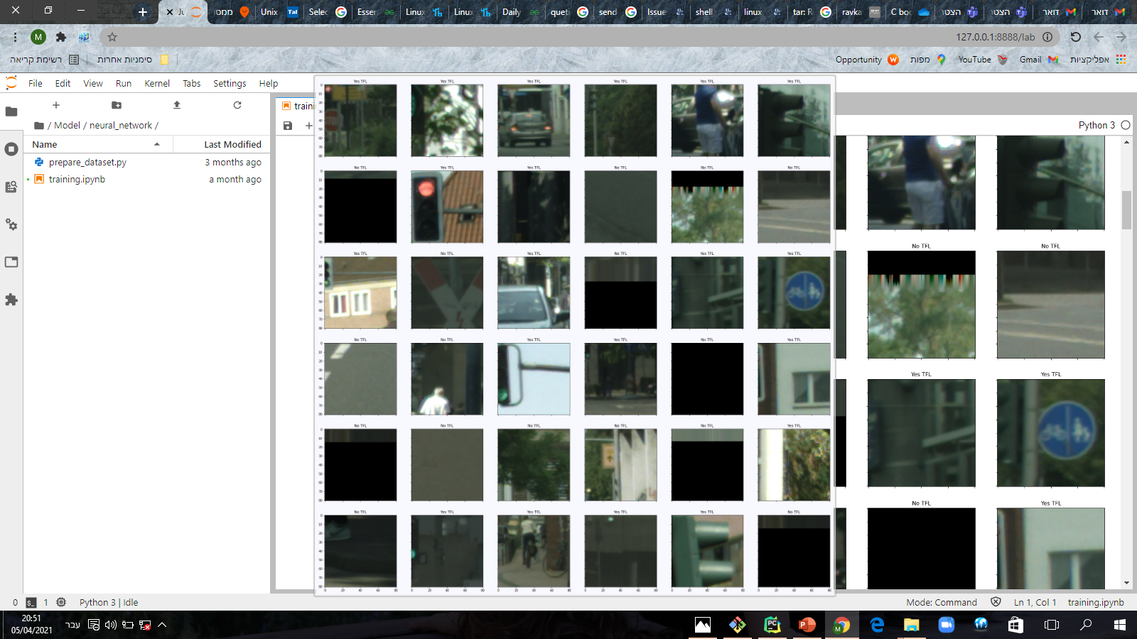
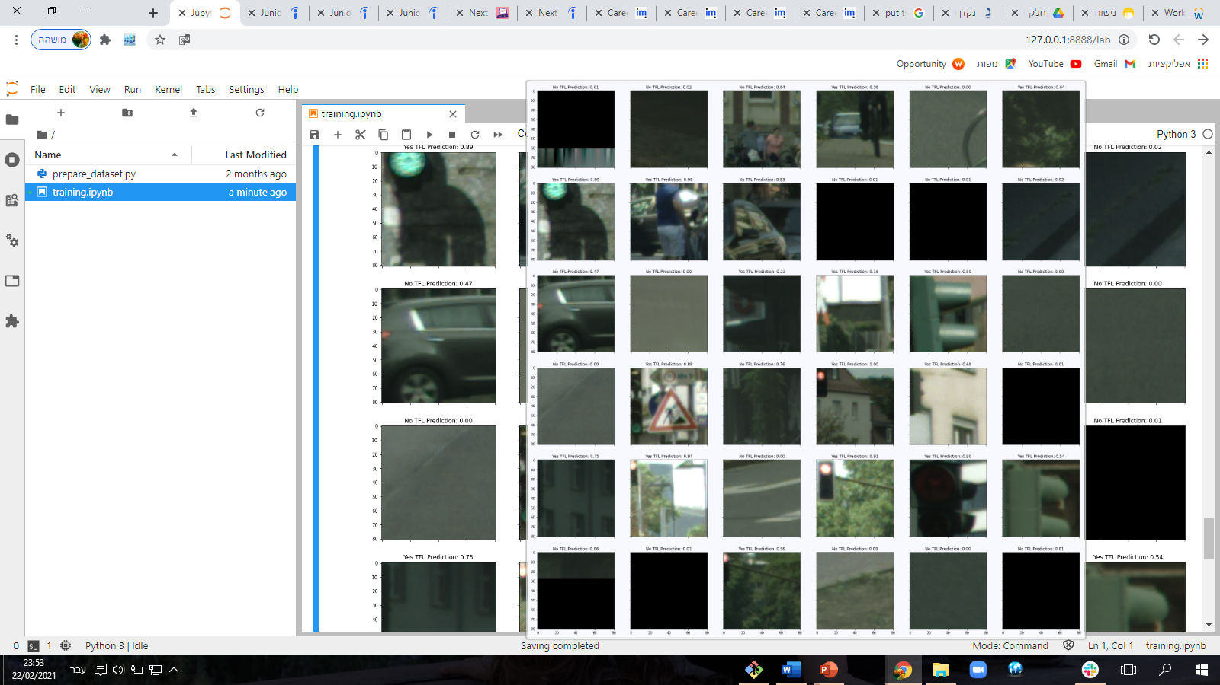
בס"ד
שלב 2: יצירת דאטהסט, בנית ואימון רשת.
פלט:

Slide 14
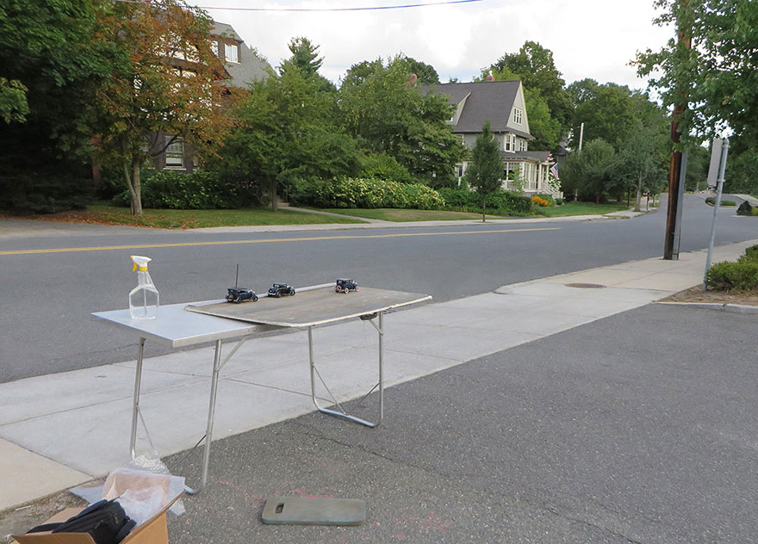
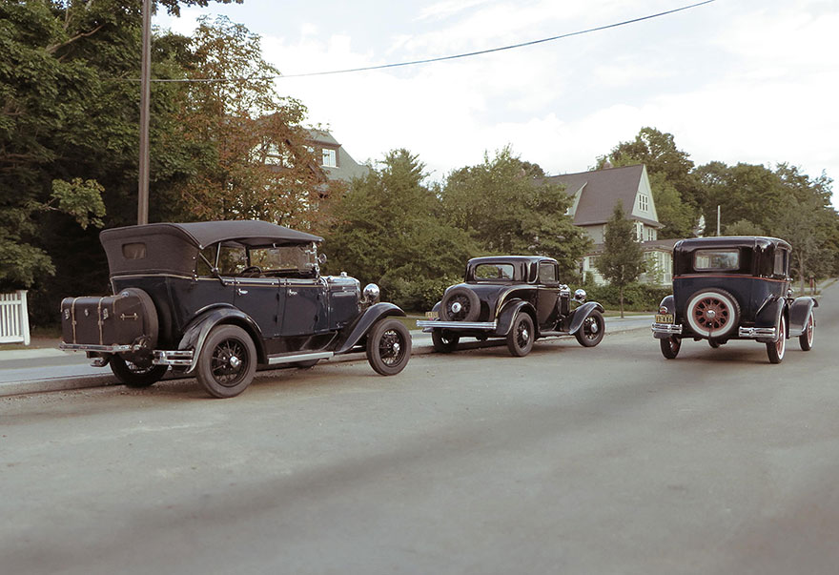
בס"ד
שלב 3: הערכת מרחק הרמזורים מהרכב.
הערכת מרחק מהמצלמה, ע"י חישובי גאומטריה ואלגברה ליניארית.
Notes:
תמונה היא בעלת שתי מימדים ואילו המציאות מורכבת משלושה מימדים לכן לא ניתן לחשב מרחק ע"פ תמונה, איך נעשה זאת? נבנה תמונה previous – rotated, נוריד את הסיבוב –רוטציה (rotation ) ע"י הכפלה במטריצת Ego Motion ע"מ שנוכל להתרכז רק בהתקדמות(transection). לאחר מכן נמתח קו אפיפולרי מה principle_point שמקומה לא משתנה בתמונה לרמזור ונשווה לקו בתמונה הקודמת בתמונה הקודמת. ע"פ הקו נחשב את המרחק.

Slide 15
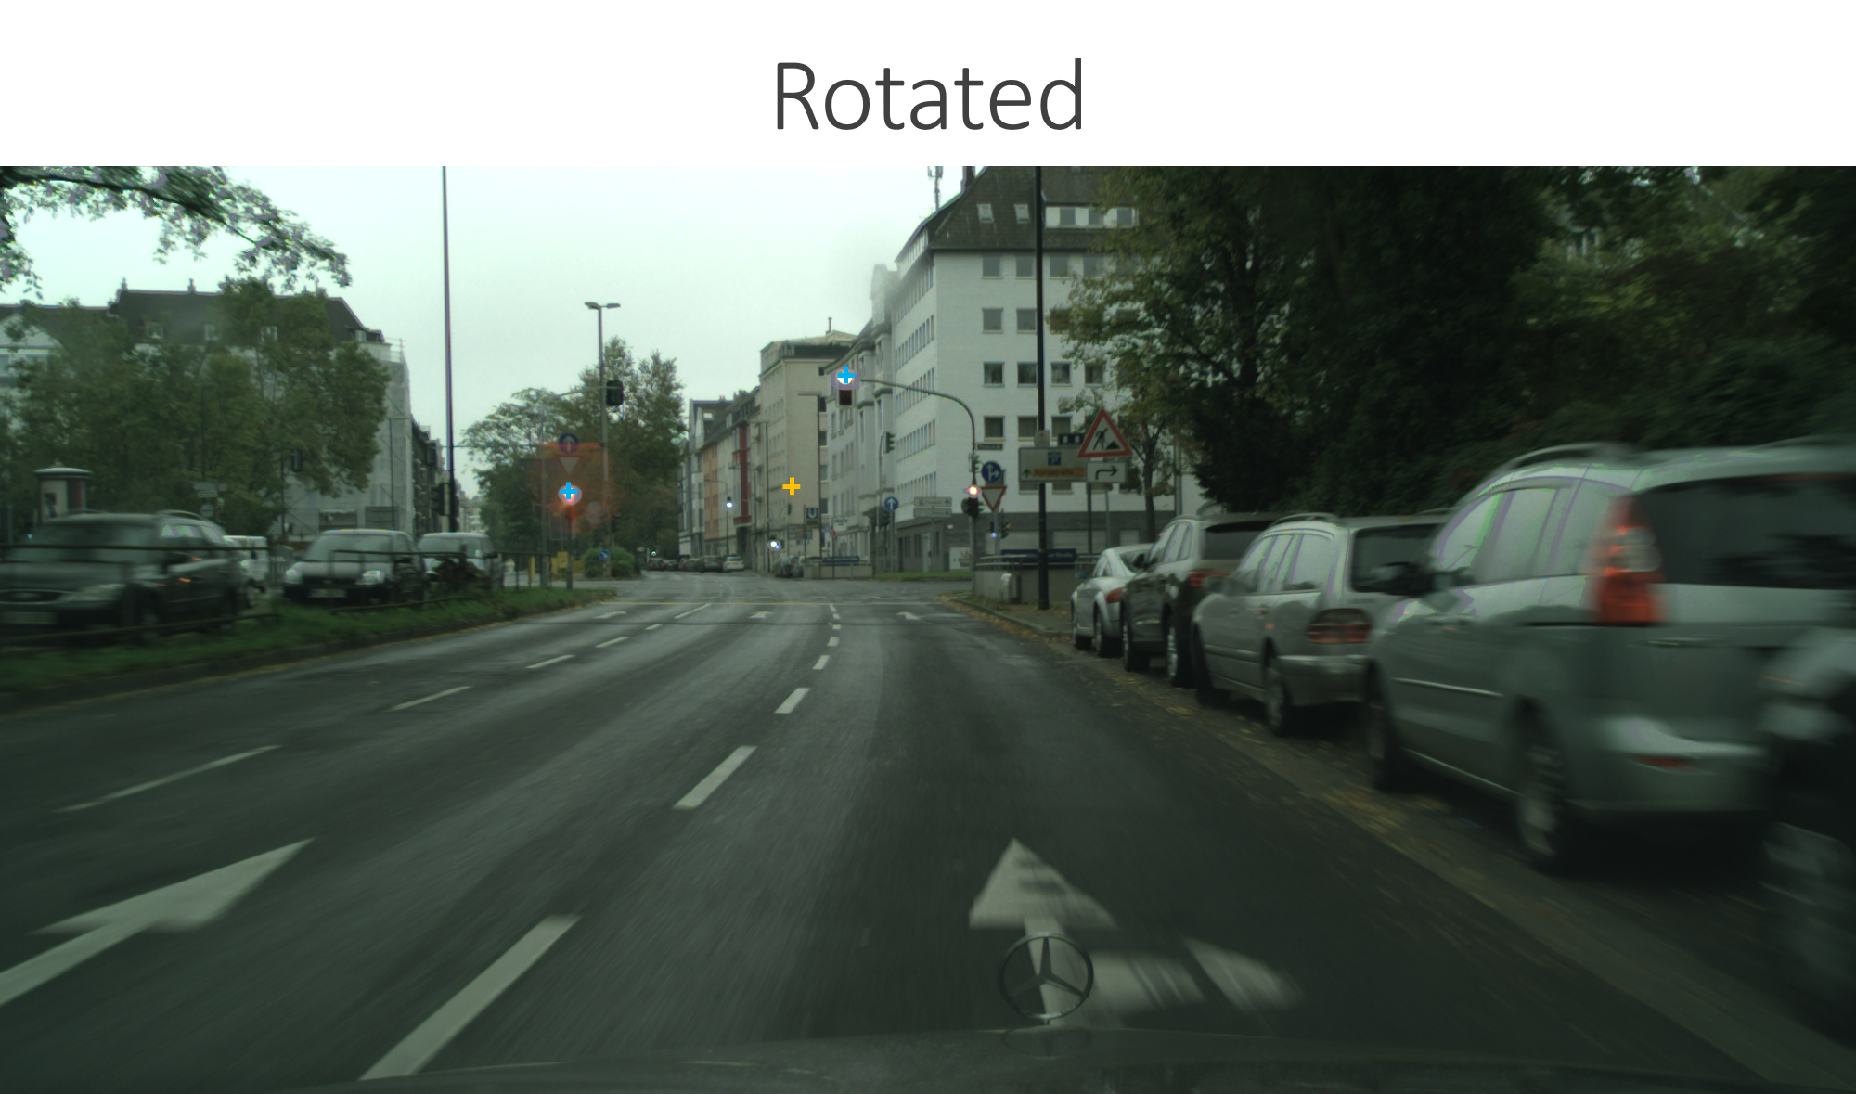
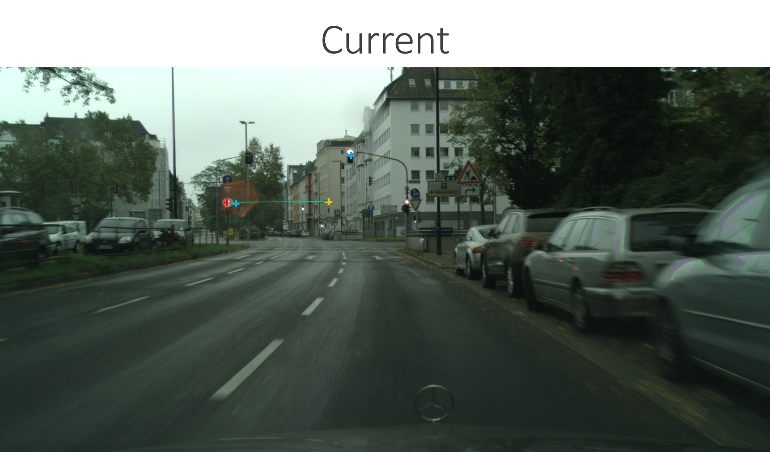
בס"ד
שלב 3: הערכת מרחק הרמזורים מהרכב.

Slide 16
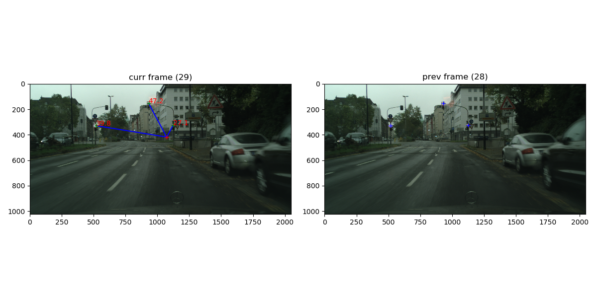
בס"ד
שלב 4: אינטגרציה - שילוב החלקים למוצר SW פונקציונלי ואינטואיטיבי.
עיצוב ובניית מערכת שלמה העוברת סדרתית על התמונות בפלייליסט, מפעילה את שלושת החלקים הקודמים על כל תמונה בסדרה ומדפיסה פלט מתאים.

